Slide 1
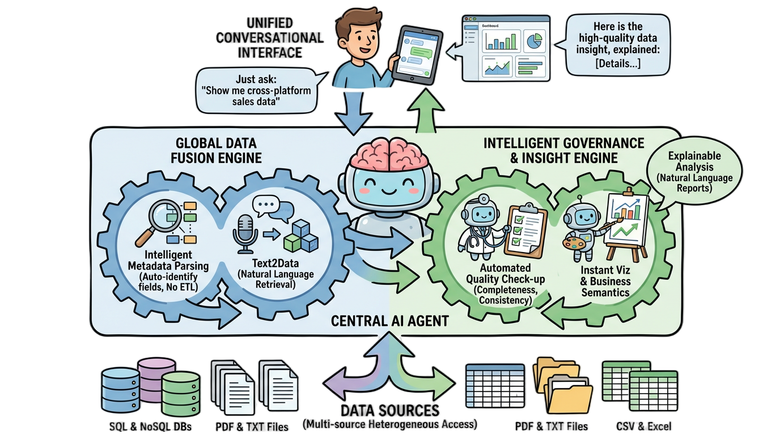
DataManus
DataManus 是一款面向数据处理与洞察自动化的通用 AI Agent 平台，核心理念是「对话即数据工程」。
一是智能取数，用户通过一句自然语言即可完成跨库、跨表的数据查询与组合，依托内置的 text2SQL 能力将业务语言自动转换为高质量 SQL，统一访问多数据源，极大降低取数门槛；
二是智能分析，能够根据自然语言指令自动完成统计分析与指标计算，理解业务语义并生成解释性强的分析结论，同时可智能匹配并生成相应的可视化图表。借助这两个核心功能，用户可以以对话方式直接从数据中获取答案，大幅缩短从提出问题到获得洞察的时间。
Notes:
传统Model-centric AI中，90%的工作量是数据准备，我们经常会面临数据格式不规范、数据量少和数据质量低等问题。而Data-centric AI通过自动化工具，将改变这一局面。
理想的DCAI数据基础设施必须具备三大能力：
统一管理：从原始数据到AI数据库，打通结构化与非结构化数据的壁垒。
智能处理：自动化完成清洗、合成、质量评估——像“数据流水线”般高效运转。
动态调度：根据模型训练反馈，实时优化数据配比，让AI越学越聪明。 我们的目标：打造一套“低门槛、低成本、高效率”的标准化工具平台，让数据准备像搭积木一样简单！

Slide 2
DataManus
DataManus 的核心价值
全域数据融合
核心理念： 无论数据存储在哪里、以何种形式存在，AI Agent 都能通过统一的对话接口进行理解与提取，实现真正的“数据无界”。
关键能力描述：
多源异构接入： 平台不仅支持传统的 SQL（关系型数据库）和 NoSQL 数据库，更原生支持 PDF、TXT、CSV、Excel 等非结构化与半结构化文件。
智能元数据解析： Agent 可自动识别字段类型、解析特殊属性（主键、外键、量纲）及提取注释信息，无需人工编写复杂的 ETL 脚本。
Text2Data 能力： 用户无需掌握数据库查询语法，只需一句自然语言，即可完成跨库、跨文件格式的数据检索与聚合。
智能治理与洞察
核心理念： 不止于“看”数据，更在于“探”数据。
关键能力描述：
即时分析与可视化： 在确保数据质量的基础上，AI 能够理解业务语义，自动生成统计报表与可视化图表，直接产出对“元数据规模”、“字段分布”等关键指标的深度洞察。
解释性分析： 所有的分析结果与质量报告均配备 AI 生成的自然语言解释，让数据问题与业务结论一目了然。
Notes:
传统Model-centric AI中，90%的工作量是数据准备，我们经常会面临数据格式不规范、数据量少和数据质量低等问题。而Data-centric AI通过自动化工具，将改变这一局面。
理想的DCAI数据基础设施必须具备三大能力：
统一管理：从原始数据到AI数据库，打通结构化与非结构化数据的壁垒。
智能处理：自动化完成清洗、合成、质量评估——像“数据流水线”般高效运转。
动态调度：根据模型训练反馈，实时优化数据配比，让AI越学越聪明。 我们的目标：打造一套“低门槛、低成本、高效率”的标准化工具平台，让数据准备像搭积木一样简单！

Slide 3
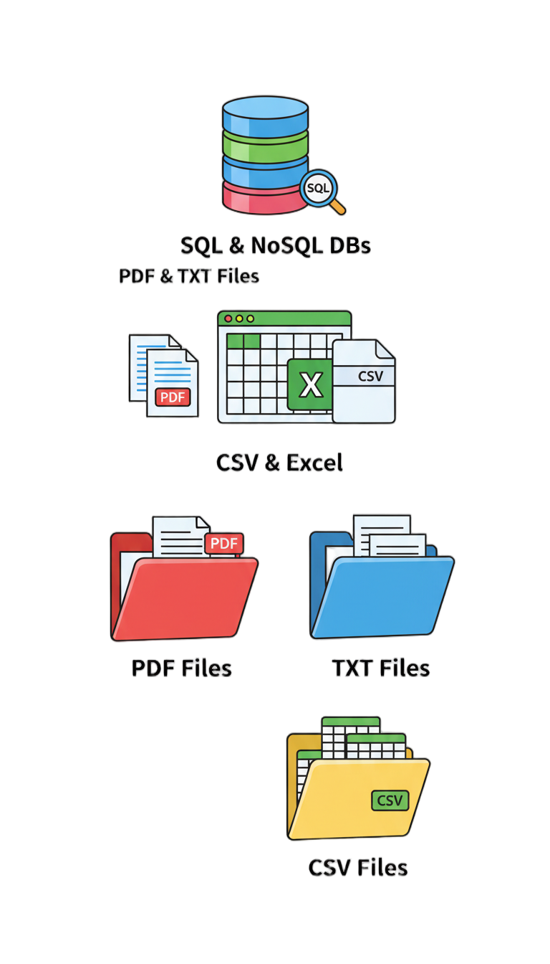
DataManus-智能取数-自动化接入与元数据解析
全模态数据源适配 (Any Source)
结构化数据： 原生支持 SQL 与 NoSQL 数据库；
非结构化/半结构化： 文档解析引擎，支持 PDF（表格）, TXT（背景）, CSV, Excel；
虚拟数据层构建 (Unified View)
不移动原始数据，而是建立统一的元数据索引。无论数据在 PDF 里还是数据库里，在 DataManus 中均表现为统一的可查询对象。
Notes:
传统Model-centric AI中，90%的工作量是数据准备，我们经常会面临数据格式不规范、数据量少和数据质量低等问题。而Data-centric AI通过自动化工具，将改变这一局面。
理想的DCAI数据基础设施必须具备三大能力：
统一管理：从原始数据到AI数据库，打通结构化与非结构化数据的壁垒。
智能处理：自动化完成清洗、合成、质量评估——像“数据流水线”般高效运转。
动态调度：根据模型训练反馈，实时优化数据配比，让AI越学越聪明。 我们的目标：打造一套“低门槛、低成本、高效率”的标准化工具平台，让数据准备像搭积木一样简单！

Slide 4
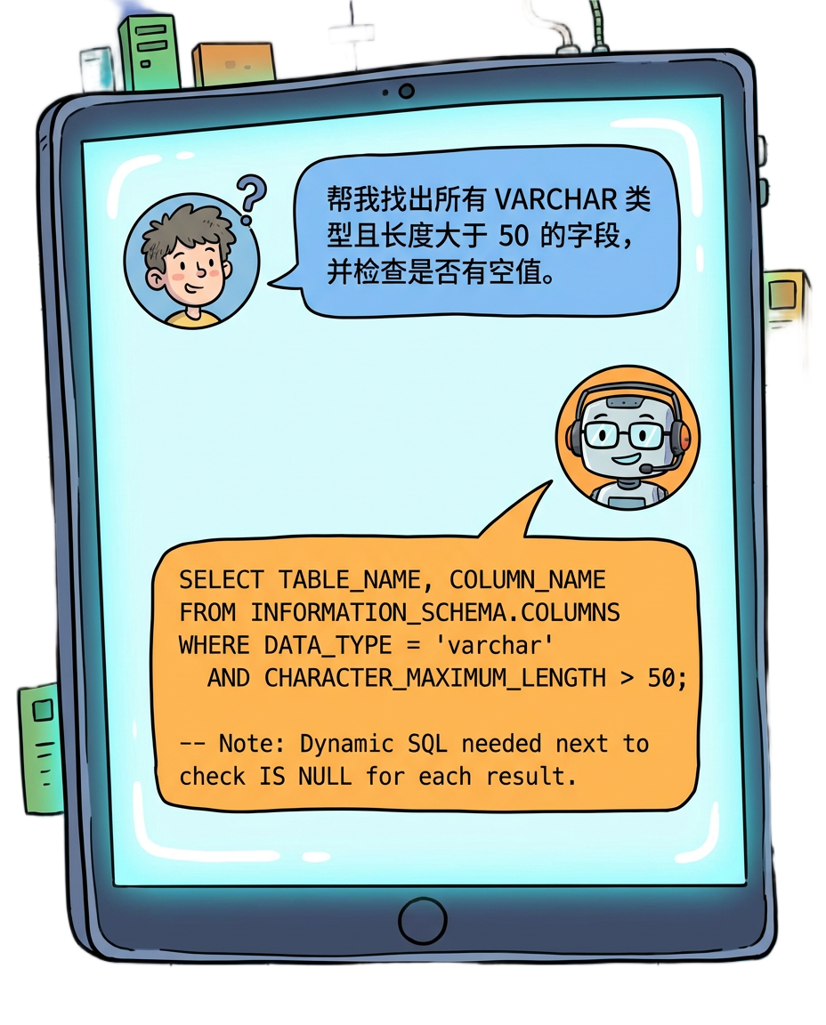
DataManus-智能取数-自然语言驱动的跨源查询
自然语言转译 (Text2SQL/Text2Data)
零门槛操作： 用户无需掌握 SQL 语法，直接使用自然语言提问。
透明可控与结果导出 (Traceability & Export)
白盒化执行： Agent 在执行查询前会展示生成的 SQL 或处理逻辑，确保逻辑可控、安全。
格式保持： 查询结果支持一键导出为 Excel/CSV，且严格保持原有数据结构和完整性。
Notes:
传统Model-centric AI中，90%的工作量是数据准备，我们经常会面临数据格式不规范、数据量少和数据质量低等问题。而Data-centric AI通过自动化工具，将改变这一局面。
理想的DCAI数据基础设施必须具备三大能力：
统一管理：从原始数据到AI数据库，打通结构化与非结构化数据的壁垒。
智能处理：自动化完成清洗、合成、质量评估——像“数据流水线”般高效运转。
动态调度：根据模型训练反馈，实时优化数据配比，让AI越学越聪明。 我们的目标：打造一套“低门槛、低成本、高效率”的标准化工具平台，让数据准备像搭积木一样简单！

Slide 5
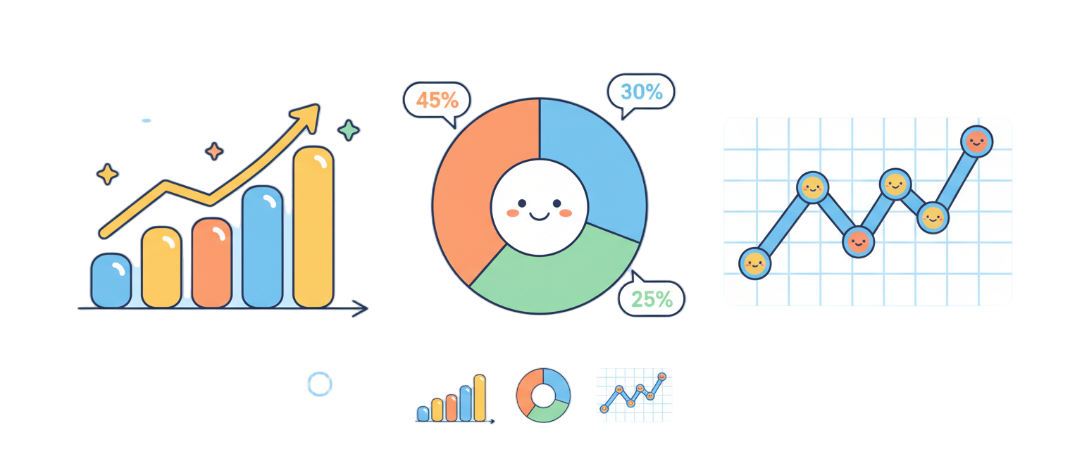
DataManus-智能分析-基于代码解释器的可视化探索
对话式图表生成 (Text-to-Chart)
所想即所得： 用户只需描述需求（如“请分析天然气表中各站点的压力分布情况”），系统自动推荐最合适的图表类型（柱状图、折线图、散点图、热力图等）。
动态交互： 生成的图表不是静态图片，而是支持缩放、筛选、悬停查看详情的交互式组件（基于 ECharts/Plotly）。
复杂统计分析 (Advanced Stats)
内置算法： 不仅仅是画图，还支持描述性统计（均值、方差）、透视表计算、同比/环比增长率计算。
Notes:
传统Model-centric AI中，90%的工作量是数据准备，我们经常会面临数据格式不规范、数据量少和数据质量低等问题。而Data-centric AI通过自动化工具，将改变这一局面。
理想的DCAI数据基础设施必须具备三大能力：
统一管理：从原始数据到AI数据库，打通结构化与非结构化数据的壁垒。
智能处理：自动化完成清洗、合成、质量评估——像“数据流水线”般高效运转。
动态调度：根据模型训练反馈，实时优化数据配比，让AI越学越聪明。 我们的目标：打造一套“低门槛、低成本、高效率”的标准化工具平台，让数据准备像搭积木一样简单！

Slide 6
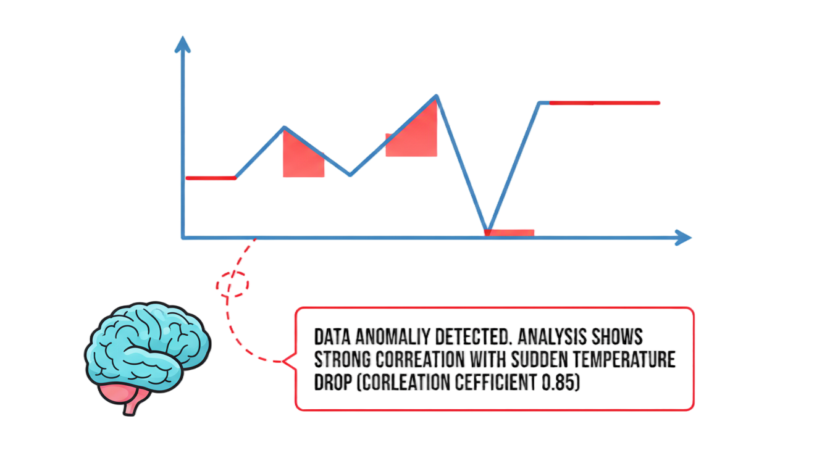
DataManus-智能分析-从数据异动到决策报告
智能归因与解读 (Automated Insights)
图表解读： AI 不仅画图，还能看图。自动生成文字摘要，例如：“数据显示，3月份天然气流量出现异常峰值，主要集中在XX站点。”
关键驱动因素分析： 自动分析导致数据变化的关键因子，识别数据间的相关性。
一键报告生成 (Report Generation)
完整叙事： 将“查询结果 + 可视化图表 + AI 智能分析结论”自动整合成一篇完整的分析报告。
Notes:
传统Model-centric AI中，90%的工作量是数据准备，我们经常会面临数据格式不规范、数据量少和数据质量低等问题。而Data-centric AI通过自动化工具，将改变这一局面。
理想的DCAI数据基础设施必须具备三大能力：
统一管理：从原始数据到AI数据库，打通结构化与非结构化数据的壁垒。
智能处理：自动化完成清洗、合成、质量评估——像“数据流水线”般高效运转。
动态调度：根据模型训练反馈，实时优化数据配比，让AI越学越聪明。 我们的目标：打造一套“低门槛、低成本、高效率”的标准化工具平台，让数据准备像搭积木一样简单！

